Slide 1
Očkování a COVID-19
Matúš Mihalčin
Klinika infekčních chorob FN Brno a LF MU

Slide 2
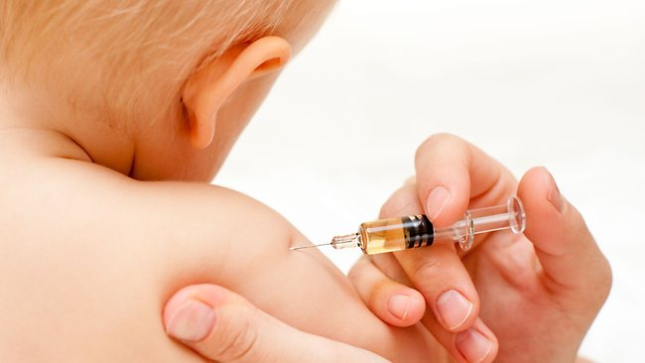
Očkování
Cca 200 let (Jenner 1796, variola).
Jedna z nejúspěšnějších a ekonomicky nejvýhodnějších metod ovlivnění zdraví jedince i celé populace.
Podstatou a úkolem očkování je stimulace a aktivizace příslušných buněk imunitního systému, které začnou vytvářet příslušné protilátky a tzv. paměťové buňky.

Slide 3
Žádná očkovací látka neobsahuje takovou hlavní složku, která by byla schopna vyvolat vlastní onemocnění.
Očkovací látky musí být dostatečně silné, proto se mohou po jejich podání objevit nežádoucí účinky. Nejčastěji to bývá bolest, otok, zduření v místě vpichu nebo zvýšená teplota, únavnost, nevolnost.

Slide 4
Celoevropský trend odporu vůči očkování
Nejčastější mýty a legendy:
    Je bezpečnější nemoci v dětství prodělat, než se nechat očkovat.
    (dětská mozková obrna?, tetanus?, hepatitida B?, meningitidy?, …)
    Vakcíny způsobují autismus.
    (Wakefield et al. 1998 – 12 dětí / Taylor et al., 2014 – 1,25mil. dětí )
    Nemoci vymizely kvůli zlepšení hygieny, nikoliv kvůli očkování.
    (rozhodně ne respiračně přenosné infekce - dávivý kašel, spalničky, zarděnky, příušnice nebo chřipka)
    Do vakcín se přidávají jedovaté látky, jako:
    formaldehyd – běžně v potravinách, i endogenní
    rtuť (thiomersal) – již ne, cca od roku 2000
    hliník – max. 0,85 mg, již 90 let bez průkazu toxicity.
    Dědičné nemoci a vrozené malformace – snaha obvinit kohokoliv.

Slide 5
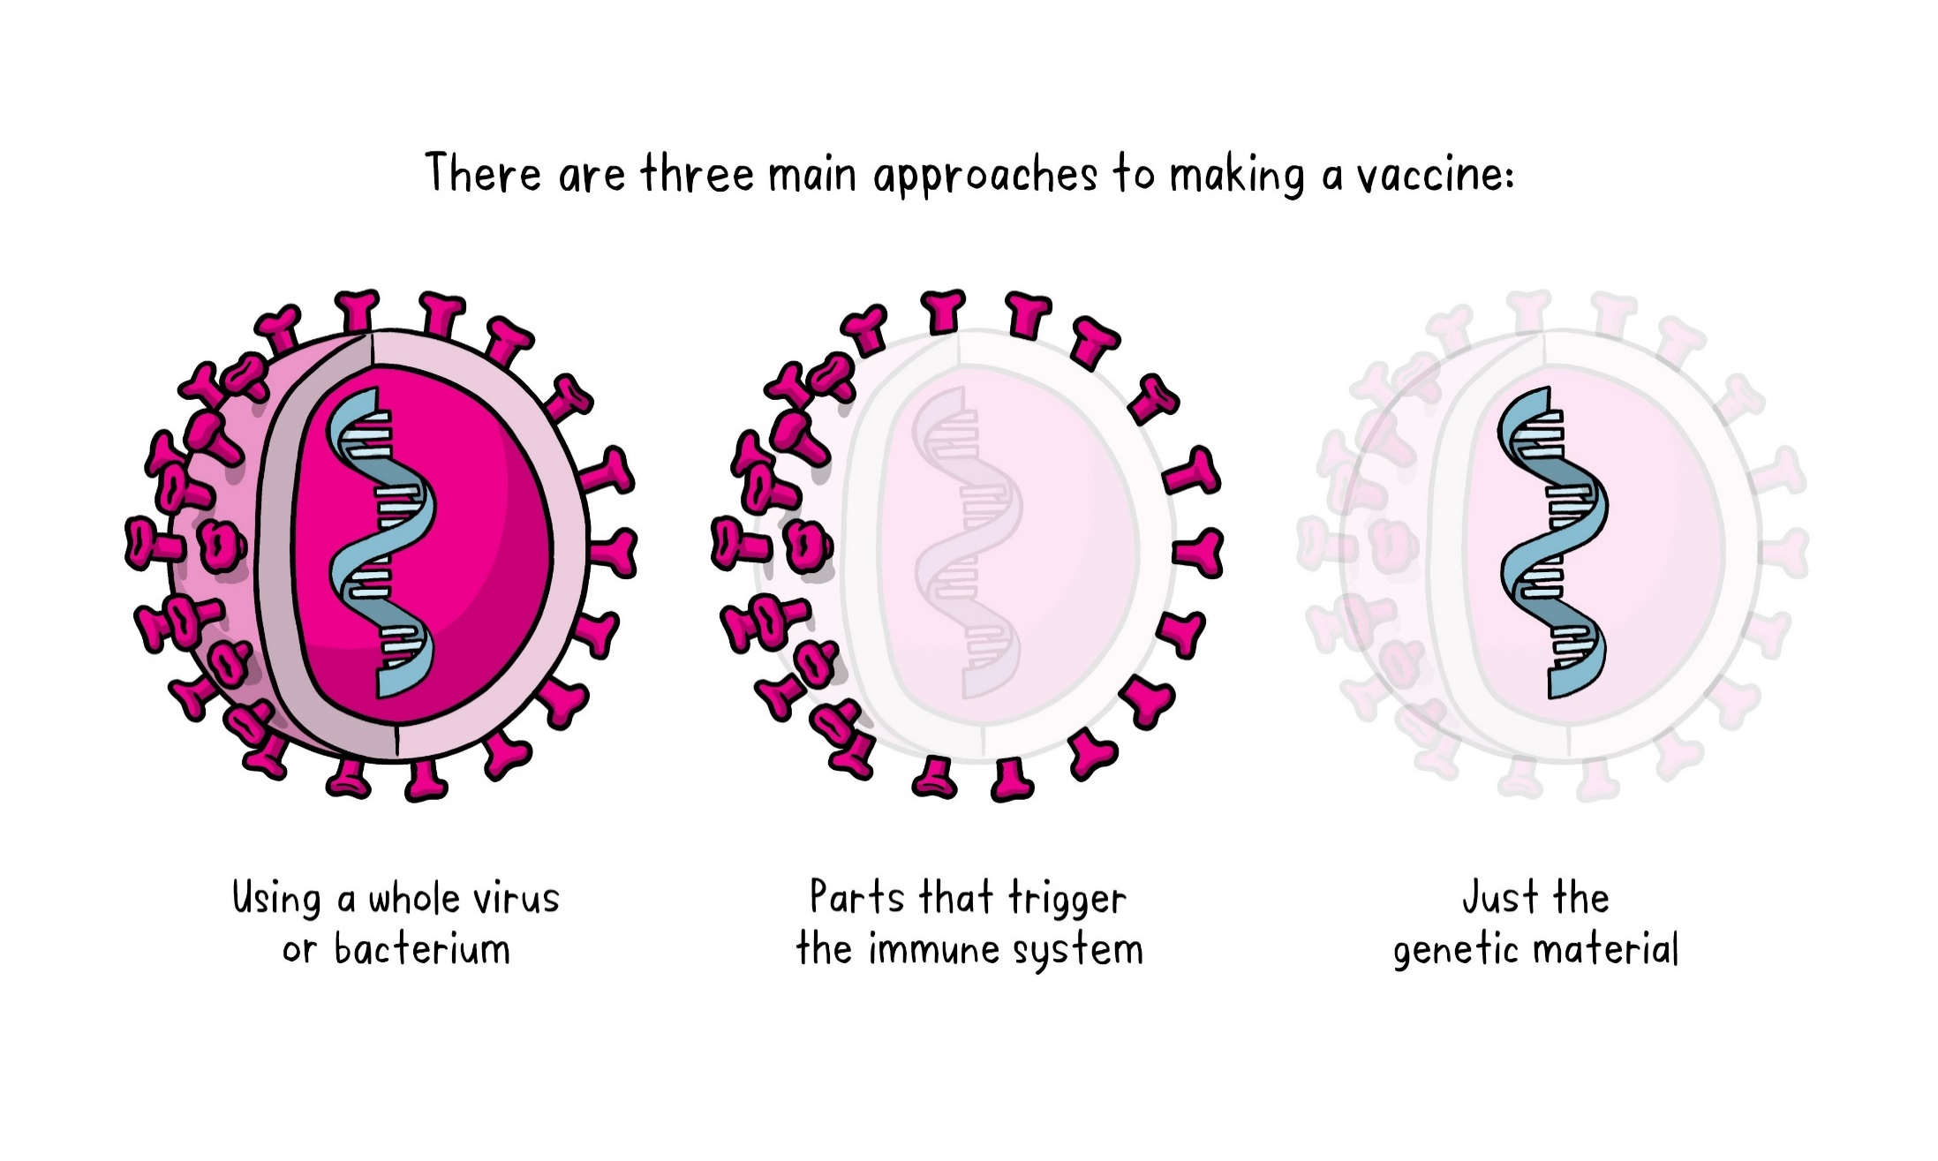
Principy výroby vakcíny
Vaxigrip
Comirnaty
Zdroj: https://www.who.int/news-room/feature-stories/detail/how-are-vaccines-developed

Slide 6
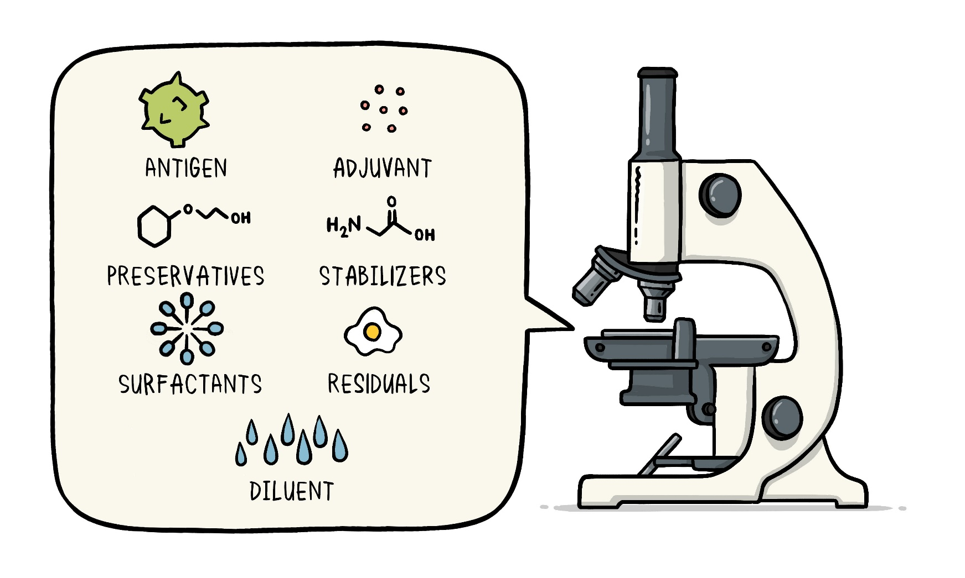
Principy výroby vakcíny
Přídavné látky – u některých vakcín, stimulují imunitní buňky k větší odpovědí, pak stačí menší dávka vakcíny, většinou různé sloučeniny hliníku v množství menším než v potravě.
Konzervanty - ochrana před bakteriální kontaminací u vícedávkových balení vakcín.
Nejčastěji 2-phenoxyethanol, roky používán ve vakcínách a různých dětských produktech bez průkazu významné toxicity pro lidi.
Stabilizátory – stabilizují složky vakcíny, aby nedocházelo ke vzájemným reakcím a k přilnutí k obalu vakcíny.
Surfakanty – udržují složky smíchané.
Residua – zbytky z výroby, například stopy vaječné bílkoviny, kvasinek nebo antibiotik.
Rozpouštědlo – tekutiny k dosažení objemu vhodného k aplikaci, většinou sterilní voda.
Notes:
Konzervanty - ochrana před kontaminací u vícedávkových balení vakcín. Nejčastěji 2-phenoxyethanol, roky používán ve vakcínách a různých dětských produktech bez průkazu významné toxicity pro lidi.
Stabilizátory – stabilizují složky vakcíny, aby nedocházelo ke vzájemným reakcím a k přilnutí k obalu vakcíny
Surfakanty – udržují složky smíchané (například lecitin čokoládě)
Residua – zbytky z výroby, například stopy vaječné bílkoviny, kvasinek nebo antibiotik
Rozpouštědlo – tekutiny k dosažení objemu vhodného k aplikaci, většinou sterilní voda
Přídavné látky – u některých vakcín, stimulují imunitní buňky k větší odpovědí, pak stačí menší dávka vakcíny, většinou různé sloučeniny hliníku v množství menším než v potravě

Slide 7
Etika vývoje vakcín
Buněčné kultury slouží jako hostitelské prostředí pro viry, které se na nich pomnoží do potřebného množství (inaktivované vakcíny, např. Priorix).
Jsou geneticky stabilní, schopné se reprodukovat a zachovat si vlastnosti původního kmene a to i po více než 1,5-letém zamrazení.
Z lidských buněk se používají dvě linie, původní buněčná linie WI-38 (od roku 1961) a později i MRC-5 (od roku 1970), získány z potracených lidských plodů.
Buněčných linií (i těch lidských) existují stovky, ale jen dvě našly své uplatnění v přípravě vakcín – ostatní při vývoji jiných léků.

Slide 8
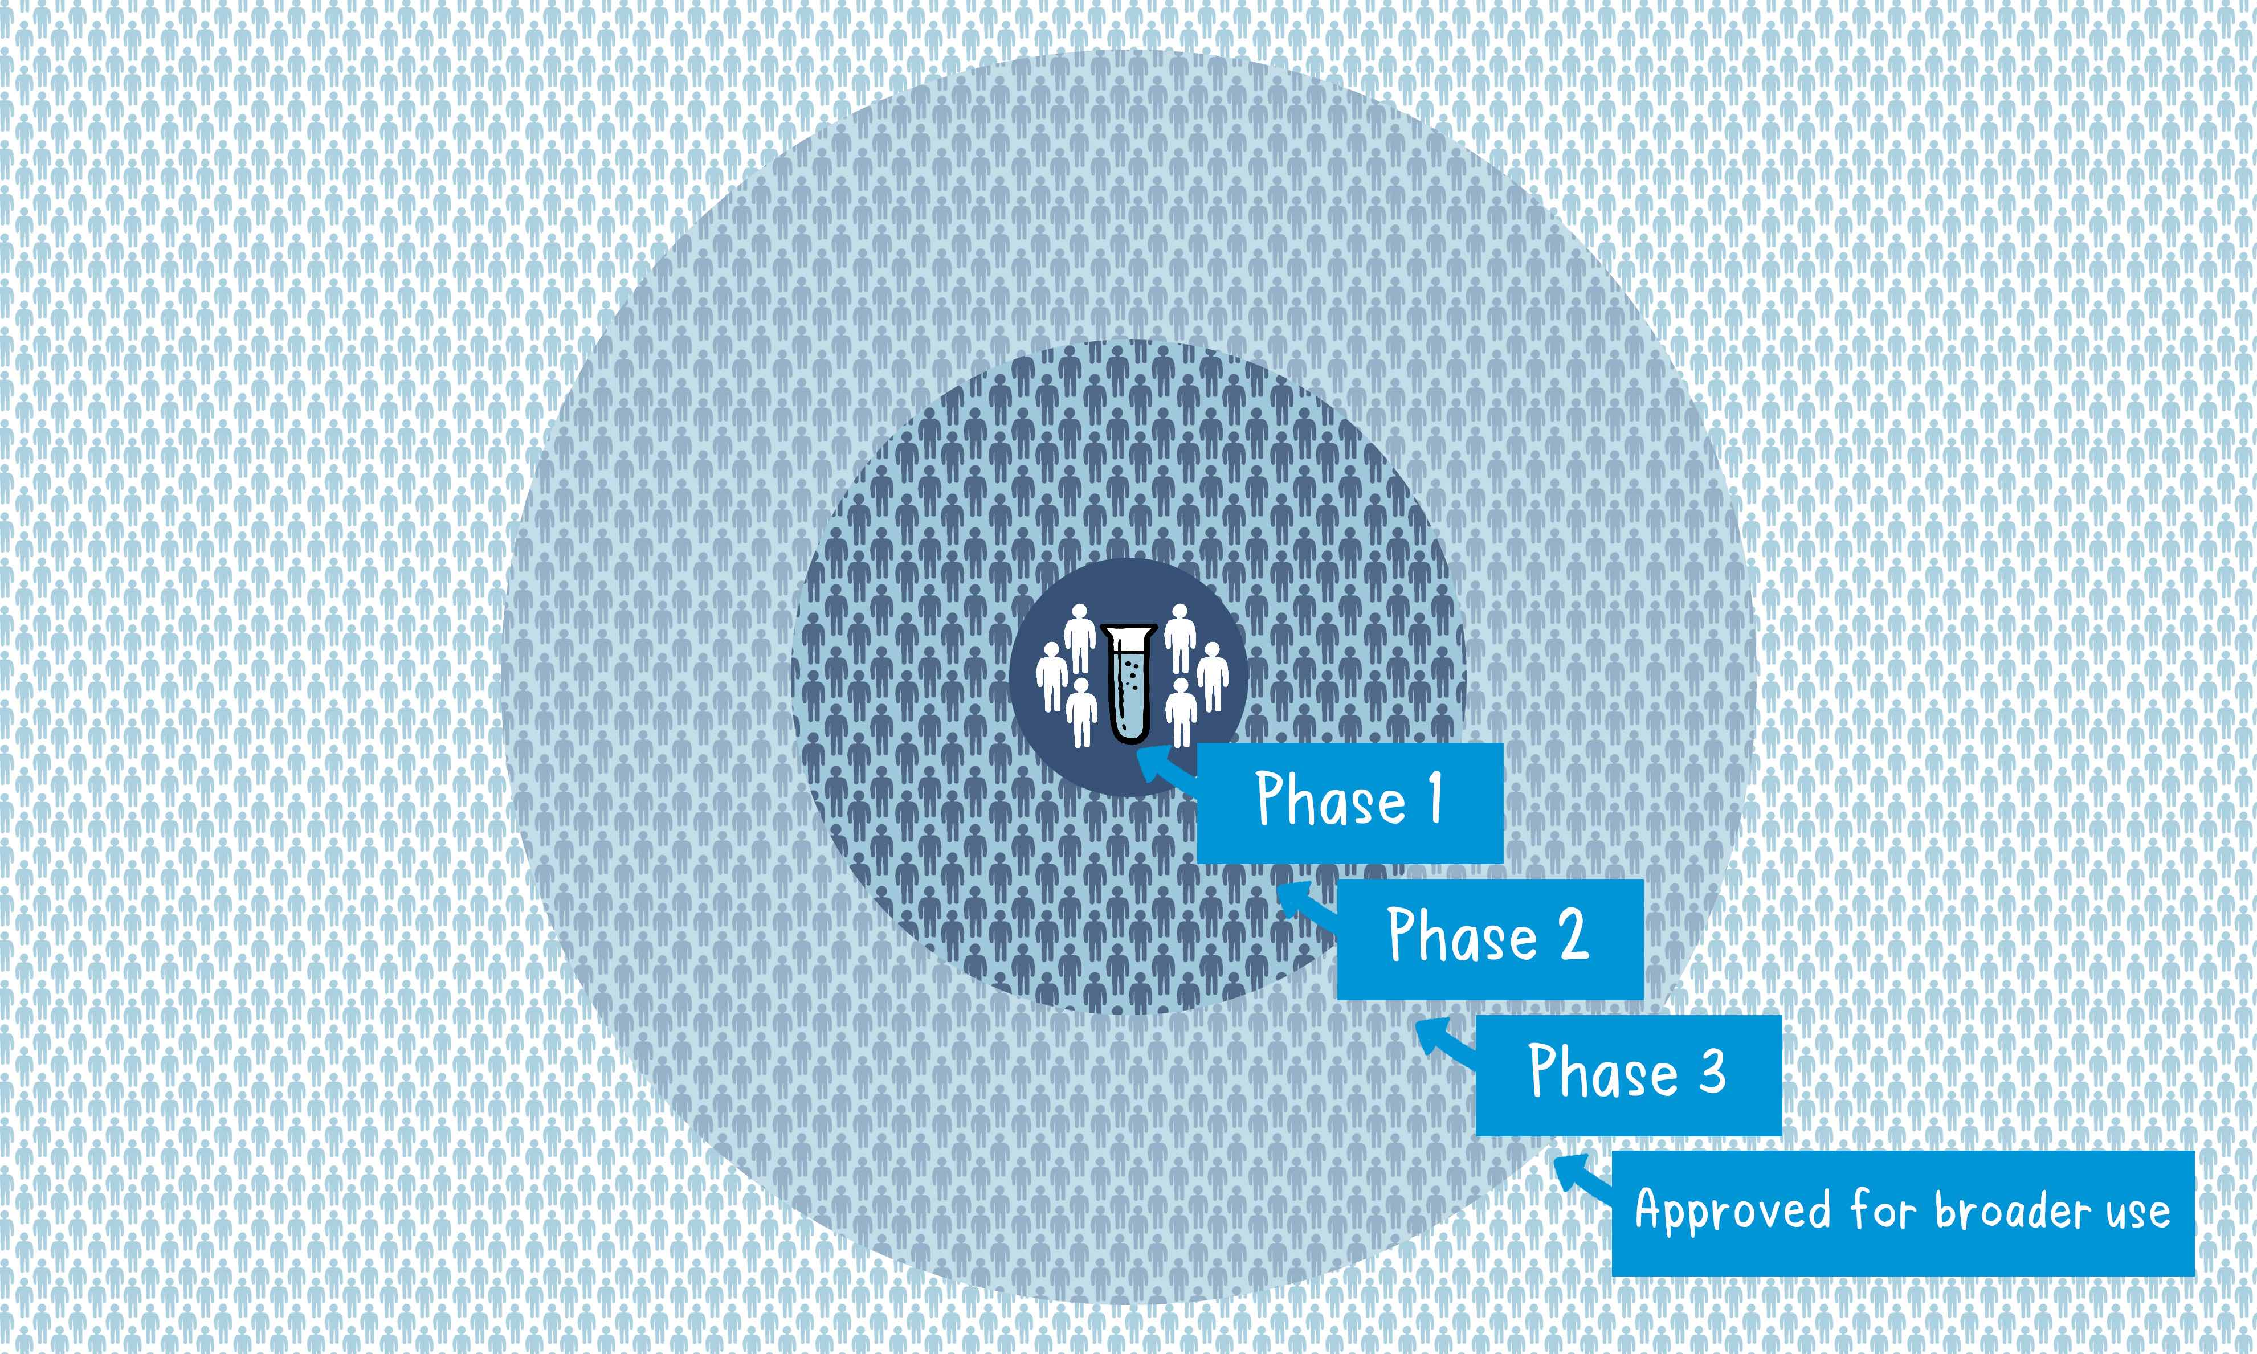
Principy výroby vakcíny
Zdroj: https://www.who.int/news-room/feature-stories/detail/how-are-vaccines-developed

Slide 9
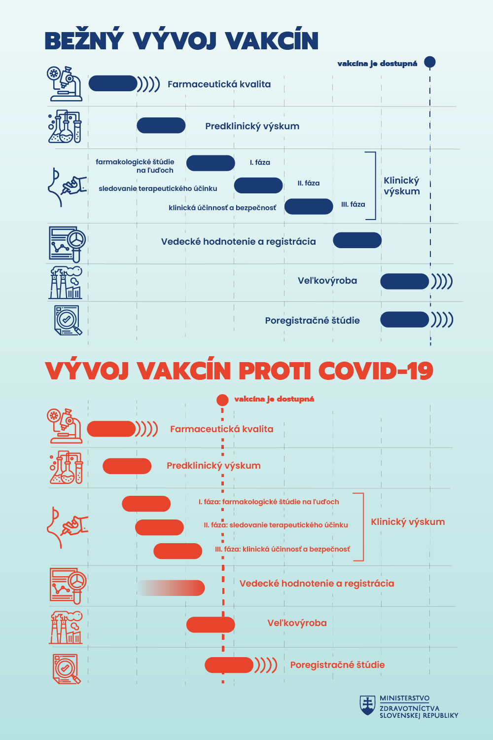
Délka fází je stejná, probíhají ale souběžně

Slide 10
Vakcíny proti COVID-19
V únoru 2021 je ve vývoji 240 vakcín proti COVID-19 (63 klinická fáze, 177 preklinická fáze)
Platforma | Kandidátní vakcíny (počet a %)
Protein subunit | 20 | 32%
Viral Vector (non-replicating) | 10 | 16%
DNA | 8 | 13%
Inactivated Virus | 9 | 14%
RNA | 7 | 11%
Viral Vector (replicating) | 3 | 5%
Virus Like Particle | 2 | 3%
VVr + Antigen Presenting Cell | 2 | 3%
Live Attenuated Virus | 1 | 2%
VVnr + Antigen Presenting Cell | 1 | 2%

Slide 11
Vakcíny v EU, únor 2021
BioNTech and Pfizer | mRNA | 2 dávky | schválena
Moderna | mRNA | 2 dávky | schválena
CureVac | mRNA | 2 dávky | ve vývoji
AstraZeneca | adenovirus | 2 dávky | schválena
Johnson & Johnson / Janssen Pharmaceuticals | adenovirus | 1 dávka | ve vývoji
Sanofi-GSK | protein | 2 dávky | ve vývoji

Slide 12
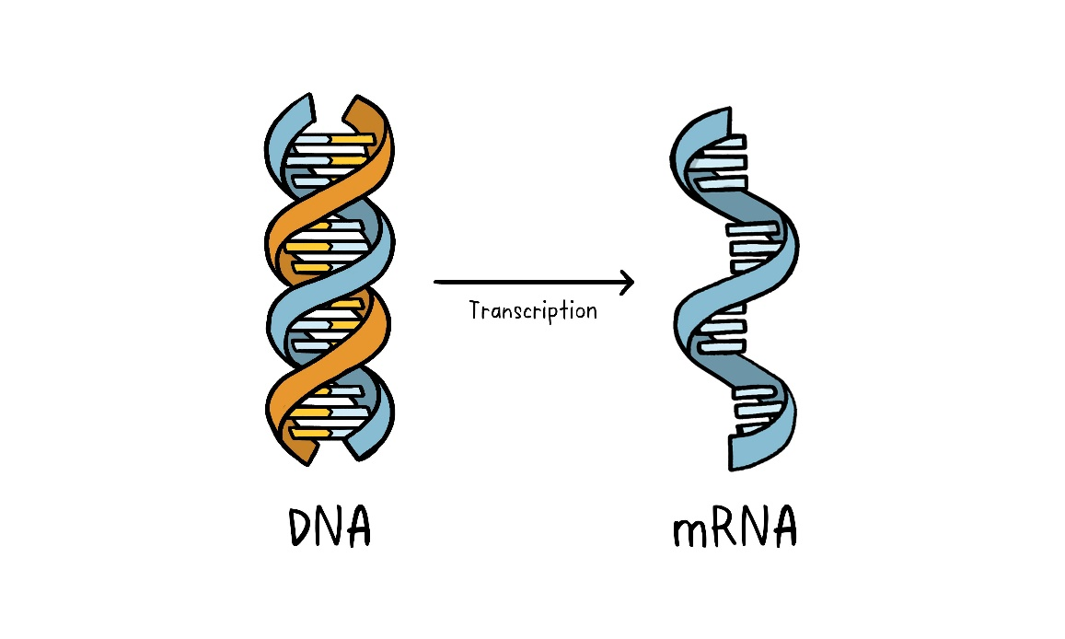
mRNA vakcíny
Vakcíny firem BioNTech/Pfizer a Moderna patří mezi mRNA vakcíny.
Vývoj posledních cca 30 let (infekce, nádory).
mRNA se dá jednoduše popsat jako nosič informace s pokynem pro buňky svalové, kožní a specializované imunitní buňky (dendritické), aby vyrobily kousek tzv. spike proteinu, který je jedinečný pro SARS-CoV-2.
Rozpoznání buněk, obsahujících vakcinální mRNA, jako cizí, vede k indukci komplexní imunitní odpovědi se stimulaci B-lymfocytů, které vytváří protilátky a současně T-lymfocytů, které stimulují diferenciaci a tvorbu specializovaných B buněk a současně stimulují i buněčnou odpověď.

Slide 13
Proč mRNA vakcíny nemohou změnit váš genetický materiál?
  Protože je uložená ve formě DNA v jádře každé buňky a mRNA do jádra neumí vstoupit.
Výhody mRNA vakcín:
  - neobsahuje žádnou infekční částici
  - vakcínu lze vyrobit v kratší době než tradiční vakcíny
  - v těle se rozpadají během několika hodin, což může snížit pravděpodobnost dlouhodobých vedlejších účinků
  - v budoucnosti může vést technologie mRNA k vývoji jedné vakcíny proti více nemocem nebo výrobě vakcíny proti novém viru ve velmi krátkém čase

Slide 14
Comirnaty (ale i jiné vakcíny proti COVID-19)
Jaká je účinnost vakcíny?
  - Více jak 90 % snížení počtu symptomatických případů.
Jak dlouho potrvá ochrana navozená vakcínou Comirnaty?
  - Zatím není známo.
Může vakcína Comirnaty snižovat přenos viru z jedné osoby na druhou?
  - Zatím není známo.
Mohou být osoby, které již prodělaly onemocnění COVID-19, očkovány vakcínou Comirnaty?
  - Je to doporučeno. Je pravděpodobné, že imunitní odpověď po aplikaci vakcíny bude silnější a dlouhodobější.
Mohou se vakcínou Comirnaty očkovat lidé se sníženou imunitou?
  Nemusejí vykázat tak dobrou odpověď na vakcínu, z dosud dostupných údajů nevyplývají žádné zvláštní obavy ohledně její bezpečnosti. Bez očokování mají vyšší riziko vzniku závažné formy onemocnění COVID-19.

Slide 15
Comirnaty
Existují pouze 2 důvody, proč byste vakcínu neměli dostat:
  Jste mladší než 16 let
  Máte v anamnéze závažnou reakci (například anafylaxi) na složku vakcíny.
  + odklad 3 měsíce po podání anti-SARS protilátek a během akutní infekce

Slide 16
Nežádoucí účinky vakcíny Comirnaty
Velmi časté nežádoucí účinky: mohou postihnout více než 1 z 10 lidí
• v místě injekce: bolest, zduření
• únava, bolest hlavy, bolest svalů a kloubů
• zimnice, horečka
Časté nežádoucí účinky: mohou postihnout až 1 z 10 lidí
• zarudnutí v místě injekce
• pocit na zvracení
Méně časté nežádoucí účinky: mohou postihnout až 1 ze 100 lidí
• zvětšené mízní uzliny
• malátnost, nespavost
• bolest v končetině, svědění v místě injekce
Vzácné nežádoucí účinky: mohou postihnout až 1 z 1 000 lidí
• dočasná jednostranná obrna lícního nervu
Není známo
• závažná alergická reakce (doposud 11,1 případu/1 milion očkovaných)

Slide 17
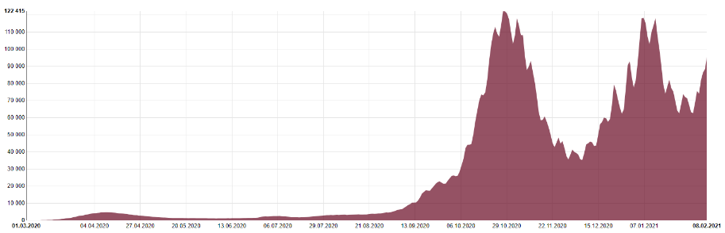
A proč se vlastně očkovat?
V roce 2020 zemřelo v ČR o 17 000 lidí víc než by odpovídalo demografickému vývoji.
Drtivá většina z nich zemřela ve dvou vlnách na přelomu října a listopadu a pak na konci roku.
Vlny následovaly nárůst počtu nemocných, co nelze vysvětlit nárustem počtů dopravních nehod (462 lidí za rok 2020 = nejmíň za 60 let), neřešením nádorů (jsou celoročně a jejich počet z týdne na týden nekolísá), úmrtím na smutek nebo opatřeními proti COVID.

Slide 18
A proč se vlastně očkovat?
Nemáme účinný lék…
Pacienti na KICH
 | úmrtí celá FNB do 2/2021
pod 30 let | 1
30-39 let | 2
40-49 let | 5
50-59 let | 11
60-69 let | 32
70-79 let | 95
80-89 let | 119
90 let a více | 52
spolu | 317

Slide 19
A proč se vlastně očkovat?
Bez očkování:
Budou trvat celospolečenská opatření se svými důsledky (ekonomika, školství, volný čas …)
Samovolné promoření by mělo za následek velké množství obětí.
Imunita po infekci není trvalá
Bude virus mutovat
Je riziko trvalých následků po prodělání COVID-19

Slide 20
COVID-19 není jen „další chřipka“
Chřipka nemá na rozdíl od covid-19 bezpříznakový průběh (40 %).
  Každý člověk s chřipkou se dá v populaci snadno odhalit, tedy dá se i izolovat a tím se zabrání dalšímu šíření nemoci.
Rovněž smrtnost u COVID-19 (tj. podíl zemřelých ze všech pozitivních) je ve srovnání s chřipkou 20x – 30x vyšší.
COVID-19 mívá také závažnější následky: plicní embolie, plicní fibróza, systémové záněty, neurologické syndromy a další, co u chřipky není běžné.

Slide 21
A proč se očkovat i proti chřipce?
Očkování nemá žádné významné nežádoucí účinky.
V případě cirkulace kmene, který vakcína obsahovala je významně menší riziko komplikovaného průběhu chřipky (za přijatelnou míru účinnosti očkování u chřipky se považuje 40 %).
Ušetří peníze (při chřipce PN cca týden)
Očkovaný jedinec nenakazí své okolí (kojence, …)

Slide 22
Děkuji za pozornost.

